Slide 1
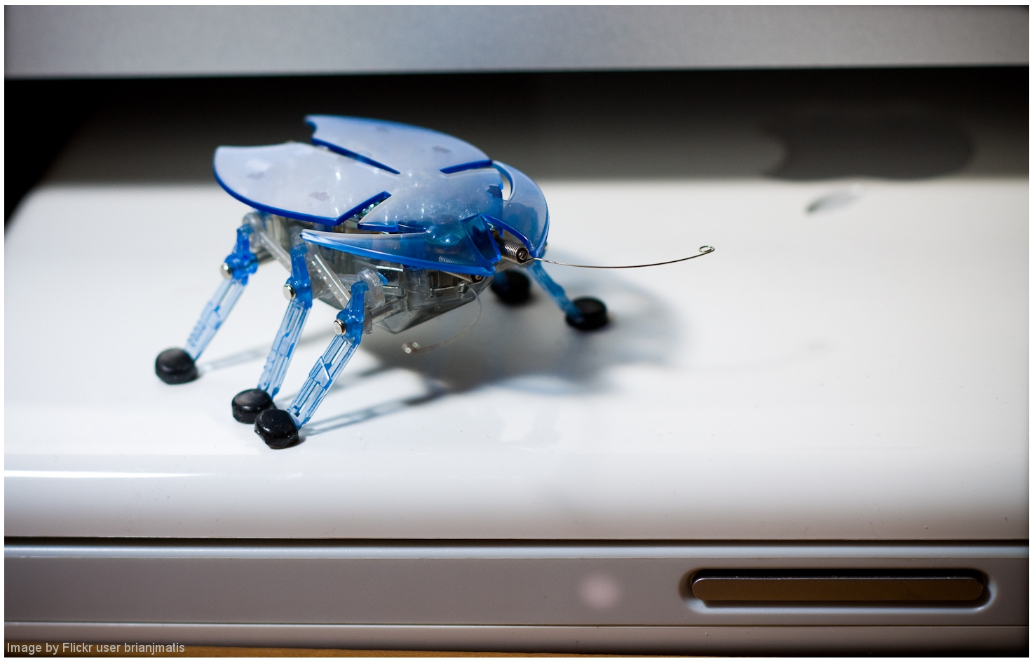
Αριστοτέλειο Πανεπιστήμιο Θεσσαλονίκης
Τμήμα Ηλεκτρολόγων Μηχανικών και Μηχανικών Υπολογιστών
Τομέας Ηλεκτρονικής και Υπολογιστών
Διπλωματική Εργασία
Στασινόπουλος Νικόλαος
ΑΕΜ 5502
Επίβλεψη
Συμεωνίδης Ανδρέας

Slide 2
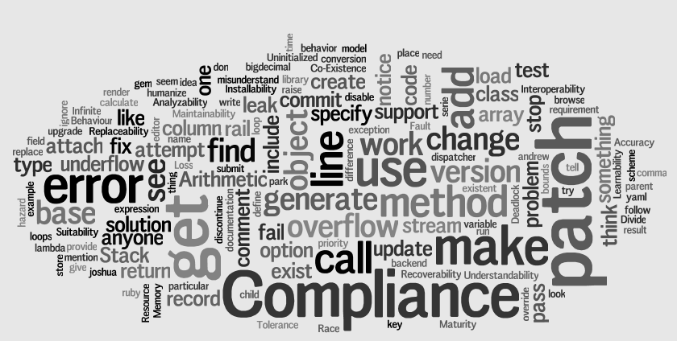
Μηχανισμός Εξαγωγής Σημασιολογικά Ενήμερης Γνώσης από Αποθήκες Λογισμικού

Slide 3
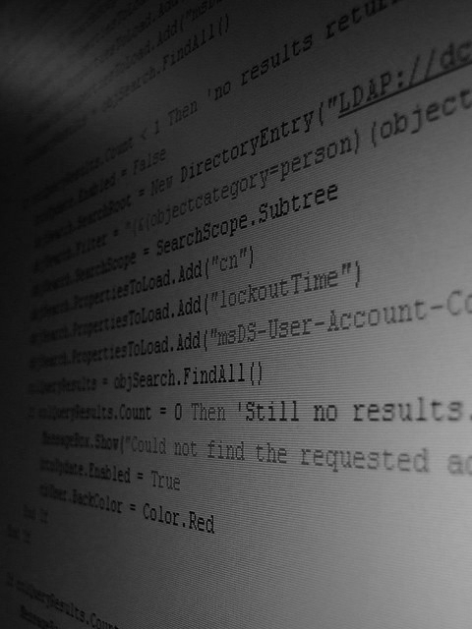
Οι Αποθήκες Λογισμικού
Software Repositories
Μία αποθήκη λογισμικού μπορεί να περιέχει δεδομένα:
Πηγαίου Κώδικα (Source Code)
Αναφορών Σφαλμάτων (Bug Reports)
Απαιτήσεων Λογισμικού (Software Requirements)
Τεκμηρίωσης (Documentation)
Υλοποιήσεις Αποθηκών Λογισμικού
Συστήματα Διαχείρισης Εκδόσεων (Version Control Systems) πχ CVS, Subversion, git
Συστήματα Καταγραφής Σφαλμάτων (Bug Tracking Systems) πχ Bugzilla, GNATS

Slide 4
Εξόρυξη Δεδομένων από Αποθήκες Λογισμικού Mining Software Repositories - MSR
Η ιστορία έως τώρα:
Εκμετάλλευση Εκδόσεων Κώδικα (εργαλείο CVS):
Συντακτικά, με το εργαλείο diff, σε κάθε γραμμή κώδικα (Abstract Syntax Tree)
Οντολογικά, με κατασκευή δενδρικών δομών (Abstract Semantic Graph)
Σε Μεταδεδομένα των αλλαγών στον κώδικα (change couplings)
Σε συνδυασμό με άλλες πηγές (πχ bugs)
Τι απουσιάζει;
Η συστηματική μελέτη των υπόλοιπων Αποθηκών Λογισμικού, όπως των Σφαλμάτων

Slide 5
Αναφορά Σφάλματος Bug Report
ή αλλιώς Ticket…
Μία καλή αναφορά πρέπει να:
Είναι διακριτή
Μπορεί να αναπαραχθεί
Είναι πολύ συγκεκριμένη
Αποτελείται από πεδία ιδιοτήτων:
Χρήστης που την υποβάλλει
Συνθήκες που εμφανίζεται το bug
Σημαντικότητα/Προτεραιότητα
Περιγραφή κ.ά.

Slide 6
Η Ruby On Rails και η ανάπτυξή της
Θέλουμε να μελετήσουμε ένα σύγχρονο έργο λογισμικού που:
Αναπτύσσεται συστηματικά
Υποστηρίζεται από ισχυρό οικοσύστημα
Βασίζει την ανάπτυξή του σε Αποθήκες Λογισμικού
Είναι ανοικτού κώδικα
Επιλέξαμε την πλατφόρμα προγραμματισμού Ruby On Rails
Καταγραφή Σφαλμάτων στο LighthouseApp
Ιστορικό Εκδόσεων στο github.com

Slide 7
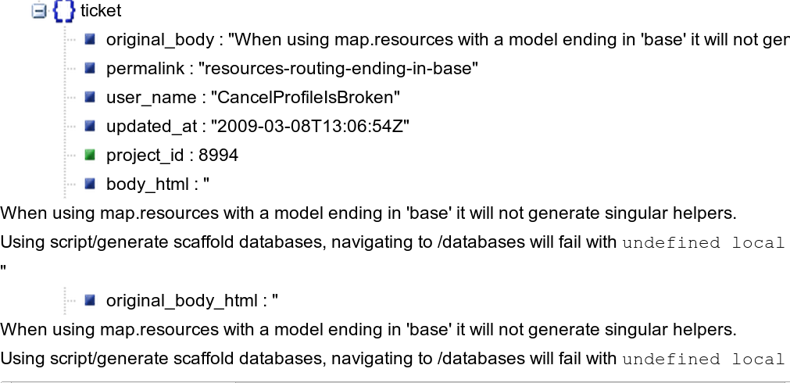
Μια αναφορά σφάλματος στο RubyOnRails
Έρχεται σε μορφή JSON

Slide 8
Επισκόπηση Μηχανισμού
Εξαγωγή Δεδομένων από ticket.json
Προεπεξεργασία και Καθαρισμός ημιδομημένων Δεδομένων
Επεξεργασία Φυσικής Γλώσσας (NLP)
Σημασιολογική Ανάλυση
Σημασιολογική Συσχέτιση
Εξαγωγή Συνόλου Δεδομένων (Dataset)

Slide 9
Μεθοδολογία Ι: Χειρισμός Ιδιοτήτων Αναφοράς Σφάλματος
Ανάγνωση Αρχείων ticket.json
Αρχική Προεπεξεργασία
Χαρτογράφηση σε Java Object
Δημιουργία Πρώιμου Dataset
Περαιτέρω Προεπεξεργασία
Επεξεργασία Φυσικής Γλώσσας

Slide 10


Εξαγωγή από JSON
Χαρτογράφηση σε Java Object
Κάθε ticket.json αναλύεται συντακτικά από τη βιβλιοθήκη Jackson JSON Processor και αντιστοιχίζεται σε ένα διαχειρίσιμο αντικείμενο της κλάσης Ticket.
Δημιουργούνται οι ιδιότητες: int number, int user_id, String created_at, String title, String original_body_html, String title, String user_name
κτλ

Slide 11
Η ιδιότητα <original_body_html> – Χειρισμός Μερικώς Δομημένων Δεδομένων I
Περιέχει:
<div><p>Trying to use PostgreSQL as DB backend for rail v2.3.4\n(gentoo).</p>\n<p>rake db:create:sessions uses rails string type for session_id\nfield. Unfortunately postgresql_adapter translates this type to\npostgres type: character varying with limit 255 (set explicitly in\nthe adapter code) which is too short for session_id generated by\nrails.</p>\n<p>I simply changed the limit value for the string type to 512 and\nit seems working, however I don't know how long this field should\nbe to handle every session_id generated by rails.</p>\n<p>The adapter was installed on my system together with\nactiverecord-2.3.4</p></div>

Slide 12
Η ιδιότητα <original_body_html> – Χειρισμός Μερικώς Δομημένων Δεδομένων II
Μετά το Parsing της HTML
Trying to use PostgreSQL as DB backend for rail v2.3.4 (gentoo).
rake db:create:sessions uses rails string type for session_id field. Unfortunately postgresql_adapter translates this type to postgres type: character varying with limit 255 (set explicitly in the adapter code) which is too short for session_id generated by rails.
I simply changed the limit value for the string type to 512 and it seems working, however I don't know how long this field should be to handle every session_id generated by rails.
The adapter was installed on my system together with activerecord-2.3.4

Slide 13
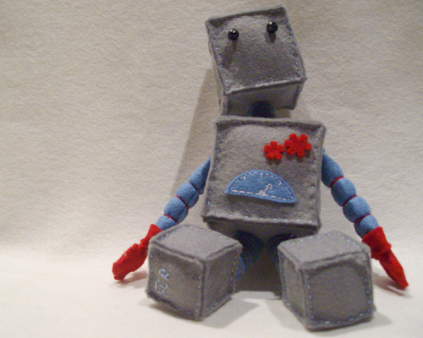
Επεξεργασία Φυσικής Γλώσσας Ι
Το προηγούμενο κείμενο είναι κατανοητό από τον άνθρωπο, από μια μηχανική ιδιοφυΐα όμως;

Slide 14
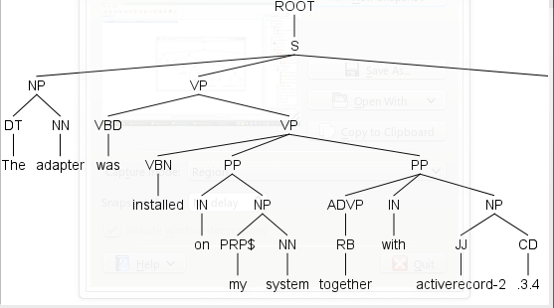
Επεξεργασία Φυσικής Γλώσσας ΙΙ – Στατιστική Επεξεργασία με τον Stanford Parser
Η πρόταση “The adapter was installed on my system together with activerecord-2.3.4” αναλύεται:

Slide 15
Επεξεργασία Φυσικής Γλώσσας ΙΙΙ – Στατιστική Επεξεργασία με τον Stanford Parser
Επιστρέφονται οι γραμματικές σχέσεις:
determiner(adapter/NN, The/DT)
nominal passive subject(installed/VBN, adapter/NN)
passive auxiliary(installed/VBN, was/VBD)
possession modifier(system/NN, my/PRP$)
prep_collapsed(installed/VBN, system/NN)
adjectival modifier(2.3.4/CD, activerecord/JJ)
prep_collapsed(installed/VBN, 2.3.4/CD)
determiner(adapter/NN, The/DT)
nominal passive subject(installed/VBN, adapter/NN)
passive auxiliary(installed/VBN, was/VBD)
possession modifier(system/NN, my/PRP$)
prep_collapsed(installed/VBN, system/NN)
adjectival modifier(2.3.4/CD, activerecord/JJ)
prep_collapsed(installed/VBN, 2.3.4/CD)

Slide 16
Επεξεργασία Φυσικής Γλώσσας ΙV – Στατιστική Επεξεργασία με τον Stanford Parser
Αναλύουμε ετυμολογικά κάθε λέξη
installed < install, adapter < adapter
Δημιουργούμε ένα χαρακτηριστικό για κάθε ticket Διάνυσμα Λέξεων (Keyword Vector):
[postgresql use try session type translate character change value seem know field handle adapter install]

Slide 17
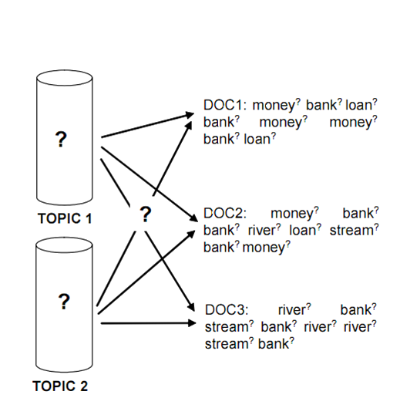
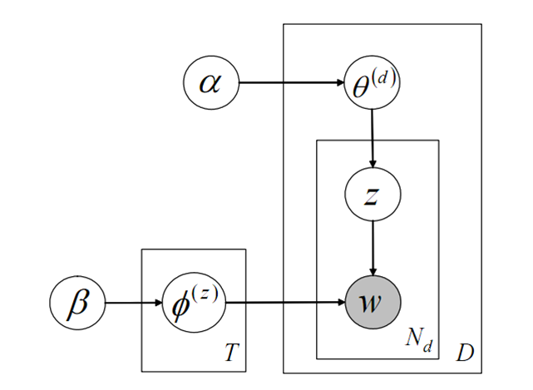
Μεθοδολογία ΙΙ Σημασιολογική Ανάλυση και Συσχέτιση
Το μοντέλο θέματος

Slide 18

Λανθάνουσα κατά Dirichlet Κατάταξη – Latent Dirichlet Allocation (LDA) με Gibbs sampling
JGibbLDA βιβλιοθήκη
Διανύσματα Λέξεων
Θέματα (topics)
Αρχείο | Περιγραφή
<model_name>.others | Καταγραφή των τιμών των παραμέτρων πχ ,αριθμός επαναλήψεων
<model_name>.phi | Περιέχει τις κατανομές λέξεων σε θέματα δηλ. την πιθανότητα
<model_name>.theta | Περιέχει τις κατανομές θεμάτων σε έγγραφα, δηλ.
<model_name>.tassign | Περιέχει την κατανομή των λέξεων σε θέματα, χωρισμένων ανά θέμα
<model_name>.twords | Περιέχει κάθε θέμα με τις λέξεις που περιέχει
wordmap.txt | Καταγράφει την αντιστοιχία λέξεων με δείκτες (words - word indices)

Slide 19
Παράδειγμα εφαρμογής JGibbLDA
problem glob param
activerecord run base set migration line fail place logger seem switch
action rail check version have ruby1 meet requirement seem command require
encounter bug fix realize bunch patch have test feature
filename have image cause throw create error alt attribute tag view
object convert field seconds take machine patch simplify code operation avoid result
need return error allow user fix method way name distinguish patch add option break
work ignore believe have body -rrb- line pass findelement seem traverse dom element
activemodel remove space lead trail filter add class call option attribute clean patch rebase session use test patch move line validate try protection get message include behavior see file fix

Slide 20
Σημασιολογική Συσχέτιση Ι
Τα topics που εξάγαμε είναι απλά συλλογές από λέξεις που περιγράφουν ένα σφάλμα ή μία ανωμαλία.
Ποια όμως;
?
Επιλέγουμε από μία λίστα γνωστών bugs (πχ Buffer Overflow, Stack Overflow) και από μία λίστα γνωστών Εκτιμητριών Ποιότητας Λογισμικού (πχ Λειτουργικότητα, Αξιοπιστίας)

Slide 21


Σημασιολογική Συσχέτιση ΙΙ - Η Μετρική NGD
Η Μετρική Normalized Google Distance υπολογίζει τη συσχέτιση όρων αναζήτησης στη μηχανή Google μετρώντας τη συχνότητα εμφάνισης κοινών αποτελεσμάτων.
ο
0.4423
Buffer Overflow
Και το σφάλμα κατατάχθηκε!

Slide 22
Το τελικό Σύνολο Δεδομένων
Με βάση όλα τα προηγούμενα δημιουργήσαμε ένα σύνολο δεδομένων από 4,648 tickets του λογισμικού Ruby On Rails.
Έχουμε εξάγει όλες τις πρωτογενείς ιδιότητες του κάθε ticket
Έχουμε «ξεφορτωθεί» την πλεονάζουσα πληροφορία.
Έχουμε εκμεταλλευτεί τη φυσική περιγραφή για να κατασκευάσουμε επιπλέον παράγωγες ιδιότητες:
Το Χαρακτηριστικό Διάνυσμα Λέξεων του ticket (wordvector)
Tην κατάταξη σε ένα πιθανό Bug
Και την Κατάταξη σε ένα Κριτήριο Ποιότητας Λογισμικού
Το αποτέλεσμα είναι ένα πλήρες και στιβαρό Dataset σε μορφή .arff

Slide 23
Τεκμηρίωση – Πείραμα 1ο
Ελέγξαμε την ικανότητα του dataset με και χωρίς την επιπλέον πληροφορία που κατασκευάσαμε.
Πώς; Με την κατάταξη των tickets ως προς bug με και χωρίς την κατασκευασμένη πληροφορία (bugs και metrics)
Στο πρώτο πείραμα εφαρμόζουμε 3 διαφορετικούς αλγόριθμους κατάταξης (C5.0, RandomTree, RandomForest) για διαφορετικές τιμές του αριθμού των topics στην LDA ανάλυση και παραμέτρους για κάθε αλγόριθμο

Slide 24
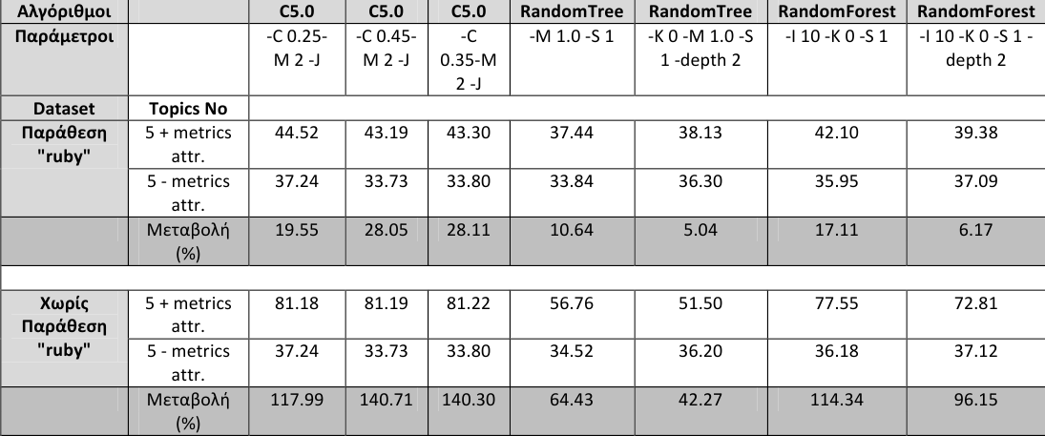
Πείραμα 1^{ο} – Αποτελέσματα Ι

Slide 25
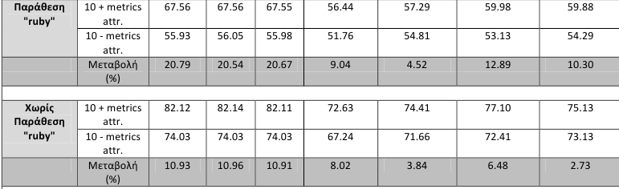
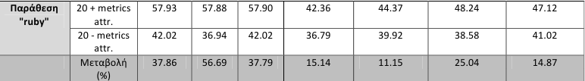
Πείραμα 1^{ο} – Αποτελέσματα ΙΙ
Όπως φαίνεται ο αλγόριθμος C5.0 είναι ο πιο αποτελεσματικός

Slide 26
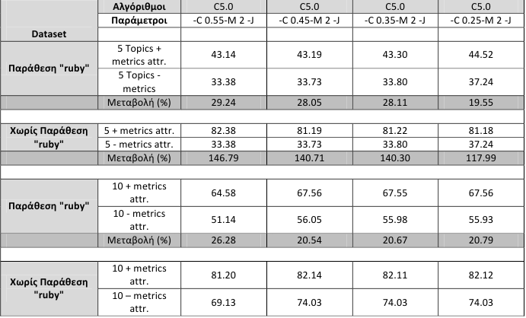
Πείραμα 2^{ο} – Αποτελέσματα Ι
Στο δεύτερο πείραμα μελετήθηκε η επίδραση της προσθήκης της έξτρα λέξης “ruby” στο dataset και η επίδραση του αριθμού των topics στην κατάταξη με τον αλγόριθμο C5.0

Slide 27
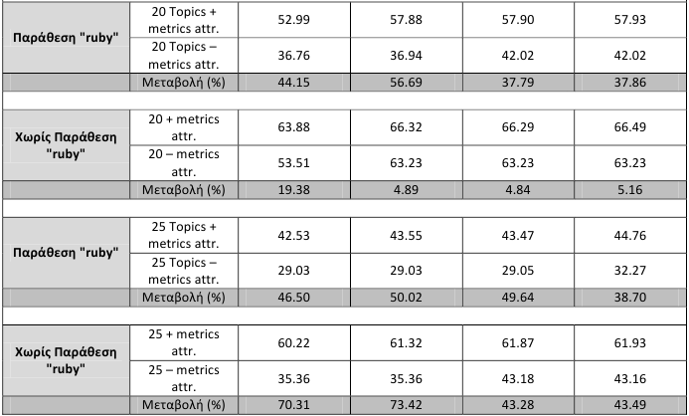
Πείραμα 2^{ο} – Αποτελέσματα ΙΙ
Τα αποτελέσματα δείχνουν σαφή βελτίωση της κατάταξης σε όλες τις περιπτώσεις

Slide 28
Ευχαριστώ
-
Ερωτήσεις
Νίκος Στασινόπουλος, 2010
nikos@stasino.com
Ιδιαίτερα ευχαριστώ τον κ. Ανδρέα Συμεωνίδη

